Slide 1
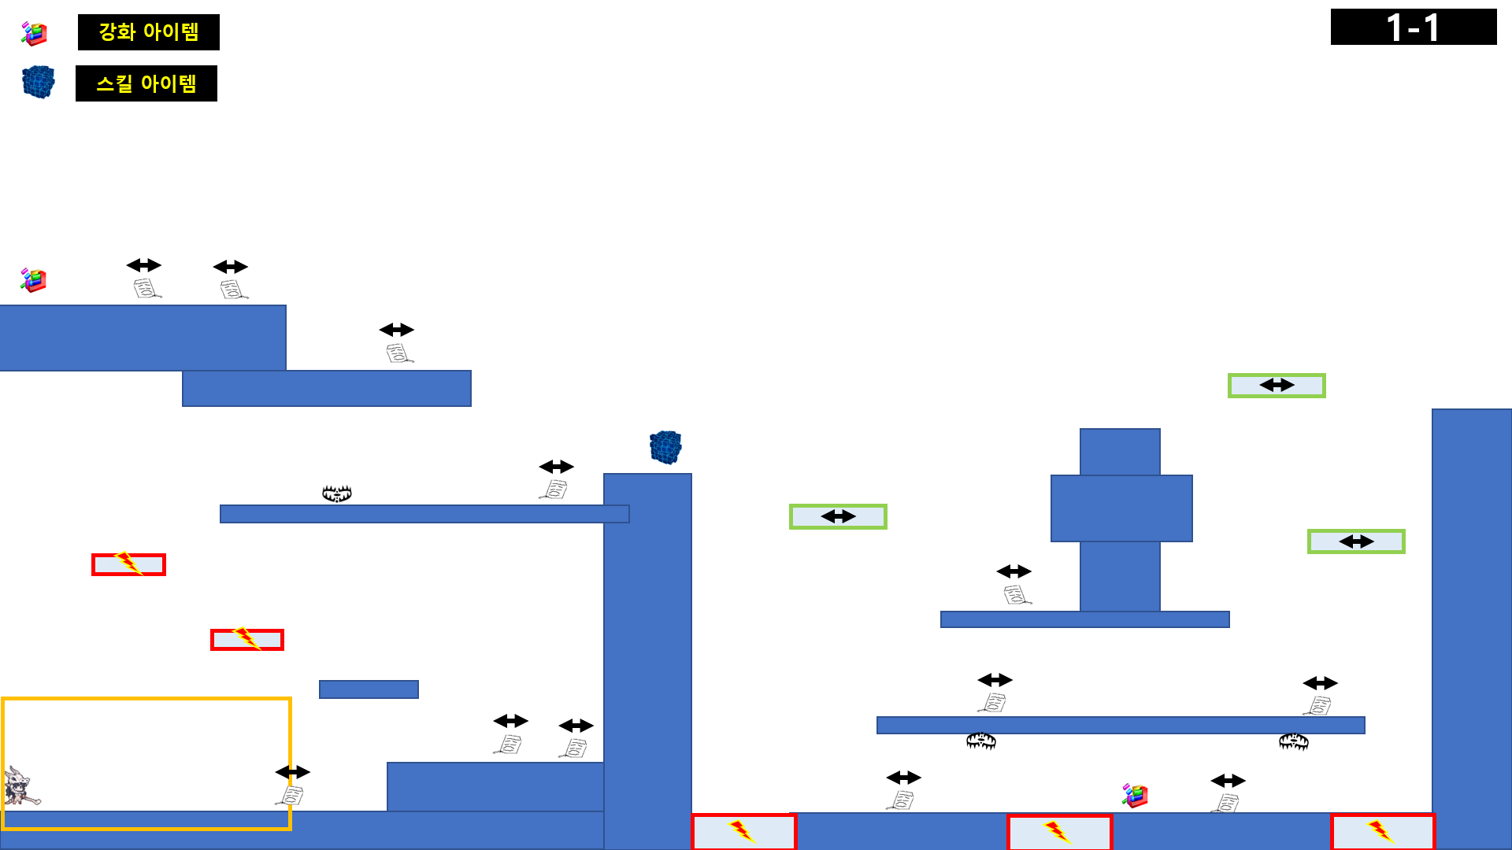
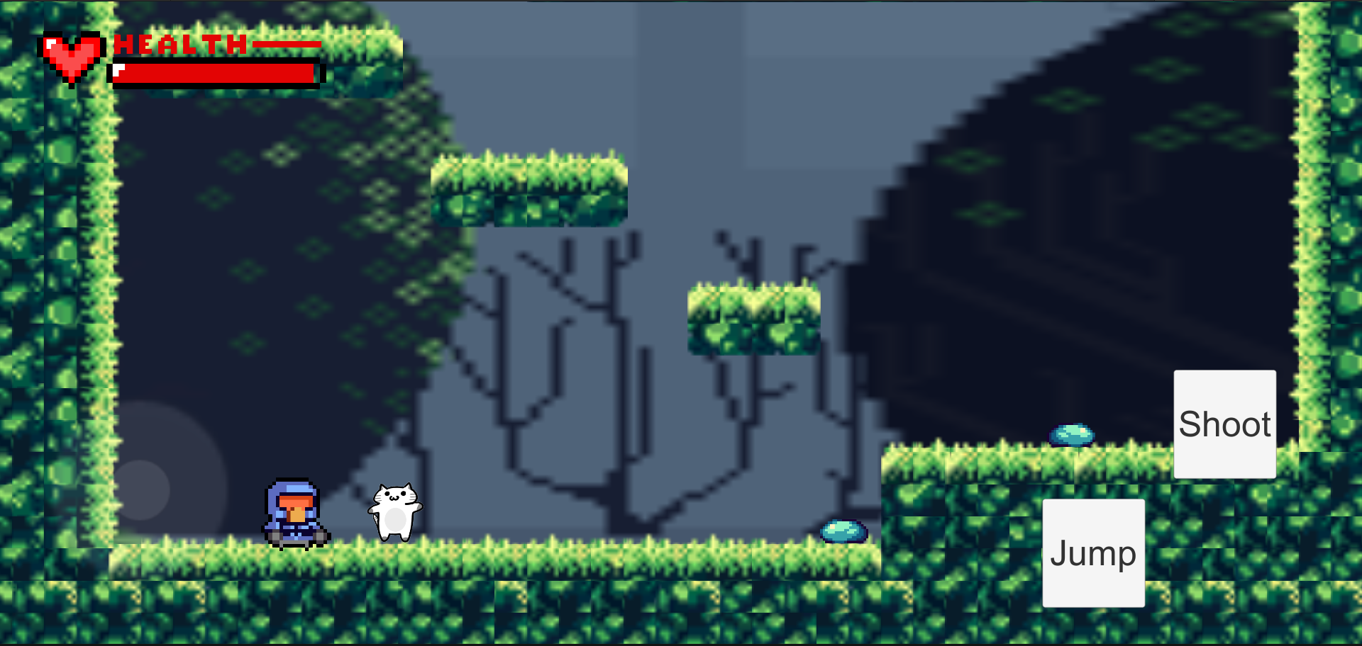


Slide 2


Slide 3
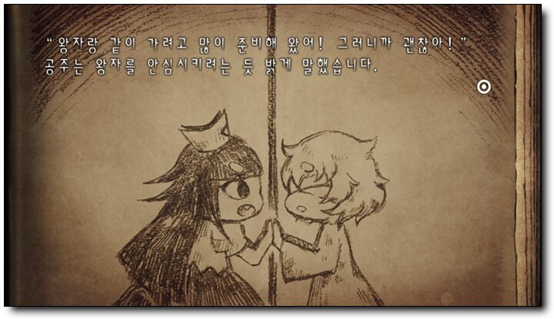
클레아 울음소리
오르골 BGM
클레아(소녀)와의 만남
소녀의 기억이 구체화된 세계
재미있는 장난감이 가득했고
모든 게 아름다우며 사랑이 넘쳤다.
그렇기에 상상에 불과했다.
2-0
2-1
2-2
2-3
2-4
동화책 백그라운드

Slide 4
클레아 울음소리
클레아(소녀)와의 만남.
소녀의 기억이 구체화된 세계.
재미있는 장난감이 가득했고,
세상 모든 게 아름다우며 사랑이 넘쳤다.
그렇기에 상상에 불과했다.
이곳은 소녀의 파편.

Slide 5
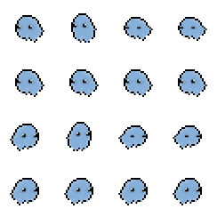



2-0
숨겨진 장소

